Slide 1
সবাইকে মুজিব শতবর্ষ শুভেচ্ছা

Slide 2
পরিচিতি
পাঠ-পরিচিতি
শিক্ষক পরিচিতি
পূর্ণিমা দাস,
প্রধান শিক্ষক,
মধ্যকুল মধ্যপাড়া সরকারী প্রাথমিক বিদ্যালয়,
কেশবপুর, যশোর।
শ্রেণি : পঞ্চম
বিষয় : বাংলা
সময় : ৫০ মিনিট
তাং : 12-6-২০২০ ইং,

Slide 3
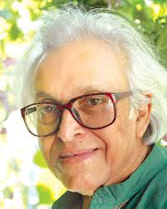
পাঠ শিরোনাম
‘’রৌদ্র লেখে জয়’’
শামসুর রাহমান
পাঠ্যাংশ
বর্গি এলো----বুকেতেই থাকা

Slide 4
শিখনফল
এই পাঠ শেষে শিক্ষার্থীরা------------
শোনা :
১:২:১ উচ্চারিত পঠিত বাক্য ,কথা মনোযোগ সহকারে শুনবে।
বলা :
২:২:৩; প্রমিত উচ্চারণে ও ছন্দ বজায় রেখে সমমানের কবিতা আবৃত্তি করতে পারবে।
পড়া :
২:১:২ পাঠ্য বইয়ের কবিতা পড়ে মূলভাব বুঝতে পারবে।
লেখা :
১:৫:১ পাঠে ব্যবহৃত শব্দ দিয়ে নতুন নতুন বাক্য লিখতে পারবে।

Slide 5
কবি-পরিচিতি
শামসুর রাহমান
জন্মঃ ১৯২৯খৃস্টাব্দের ২৩শে অক্টোবর পুরনো ঢাকার মাহুতটুলিতে।
পৈত্রিক নিবাসঃ নরসিংদী জেলা পাড়াতলী গ্রামে।
পেশাঃ সাংবাদিকতা।
ছোটদের জন্য তিনি অনেক ছড়া, কবিতা ও স্মৃতিকথা লিখেছেন।
‘এলাটিং বেলাটিং’, ‘ধান ভানলে কুঁড়ো দেবো’, ‘স্মৃতির শহর ঢাকা’ ইত্যাদি ছোটদের জন্য লেখা তার বিখ্যাত বই।
মৃত্যুঃ ১৭ই আগস্ট ২০০৬খৃস্টাব্দে ঢাকায়।

Slide 6
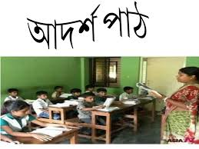
রৌদ্র লেখে জয়
শামসুর রাহমান
বর্গি এলো খাজনা নিতে
মারলো মানুষ কত ।
পুপুড়লো শহর পুড়লো শ্যামল
গ্রাম যে শত শত
হানাদারের সঙ্গে জোরে
লড়ে মুক্তিসেনা,
তাদের কথা দেশের মানুষ
কখনো ভুলবে না।
আবার দেখি নীল আকাশে
পায়রা মেলে পাখা ;
মা হয়ে যায় দেশের মাটি,
তার বুকেতেই থাকা।

Slide 7
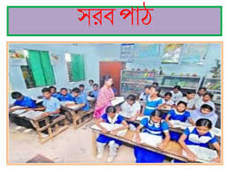
রৌদ্র লেখে জয়
শামসুর রাহমান
বর্গি এলো খাজনা নিতে
মারলো মানুষ কত ।
পুপুড়লো শহর পুড়লো শ্যামল
গ্রাম যে শত শত
হানাদারের সঙ্গে জোরে
লড়ে মুক্তিসেনা,
তাদের কথা দেশের মানুষ
কখনো ভুলবে না।
আবার দেখি নীল আকাশে
পায়রা মেলে পাখা ;
মা হয়ে যায় দেশের মাটি,
তার বুকেতেই থাকা।

Slide 8
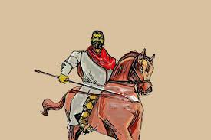
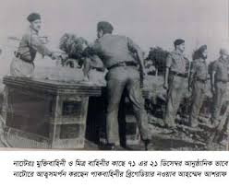
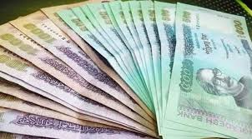
নতুন শব্দের অর্থ জেনে নেই
১, ‘বর্গি’
১, মারাঠা।
২, ‘হানাদার’
২, আক্রমণকারী।
৩, ‘খাজনা’
৩, কর বা ট্যাক্স ।

Slide 9
একক কাজ
বাক্য তৈরি কর :
১, খাজনা=
২, বর্গি =

Slide 10
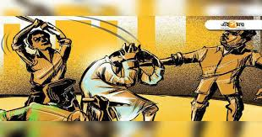
বর্গি এলো খাজনা নিতে
মারলো মানুষ কত ।

Slide 11
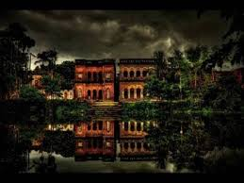
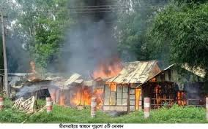
পুপুড়লো শহর পুড়লো শ্যামল
গ্রাম যে শত শত

Slide 12
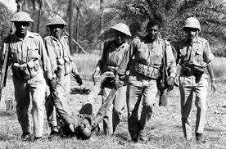
হানাদারের সঙ্গে জোরে
লড়ে মুক্তিসেনা,

Slide 13
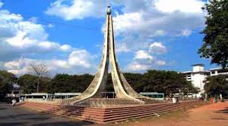
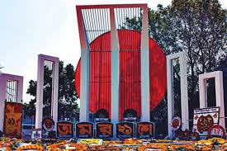
তাদের কথা দেশের মানুষ
কখনো ভুলবে না।

Slide 14
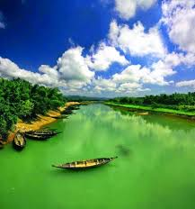
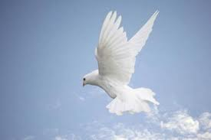
আবার দেখি নীল আকাশে
পায়রা মেলে পাখা ;

Slide 15
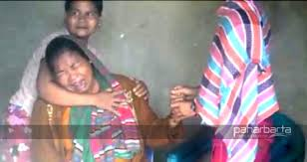
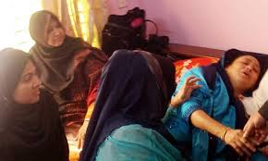
মা হয়ে যায় দেশের মাটি,
তার বুকেতেই থাকা।

Slide 16
জোড়ায় কাজ
ঘরের ভিতরের শব্দগুলো খালি জায়গায় বসাও।
দেশের
ভুলবে
হানাদারের
মুক্তিসেনা
---------- সঙ্গে জোরে
লড়ে ------------,
তাদের কথা ------- মানুষ
কখনো ------- না।

Slide 17
মূল্যায়ণ
১, রৌদ্র লেখে জয় কবিতার কবি কে ?
১, শামসুর রাহমান ।
২, বর্গিরা কী মারল ?
২, মানুষ।
৩, পায়রা কোথায় পাখা মেলে ?
৩, নীল আকাশে।
৪, হানাদারের সঙ্গে জোরে লড়ে কারা ?
৪, মুক্তিসেনা।

Slide 18
বাড়ির কাজ
রৌদ্রে লেখে জয় কবিতার নির্বাচিত অংশ হইতে ৫টি বাক্যরচনা লিখে আনবে।

Slide 19
ধন্যবাদ

